Slide 1
ဘု​ရားမေတ္တာ​၏​အ​မျက်တော်
Lesson 5 for February 1, 2025

Slide 2
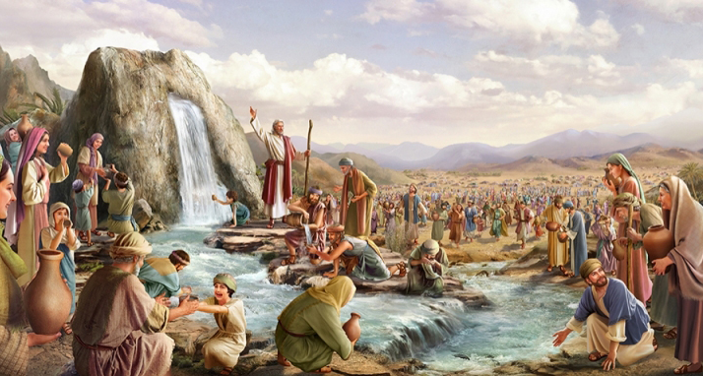
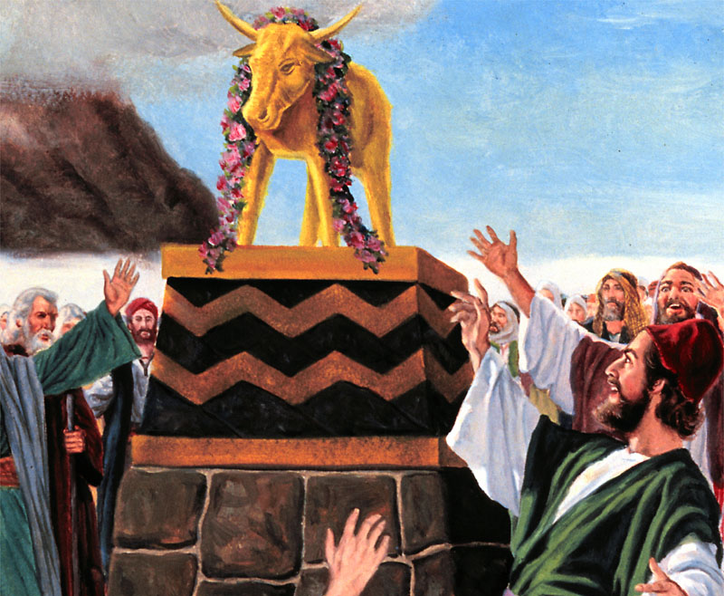
“ကိုယ်​တော်​မူ​ကား၊က​ရု​ဏာစိတ်​ရှိ​၍​ သူ​တို့​ကိုမ​ဖျက်​ဆီး​ဘဲအ​ပြစ်​လွှတ်​တော်​မူ၏​။ကြိမ်​ဖန်​များ​စွာစိတ်​တော်​ပြေ၍​၊ အ​မျက်​တော်​ကို နှိုး​ဆော်​တော်​မ​မူ” (ဆာ ၇၈:၃၈)။

Slide 3
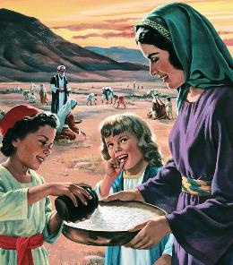
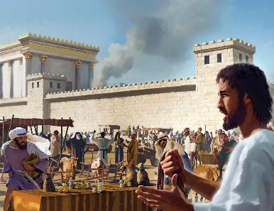
၁ စက်ဝန်းကဲ့သို့ ဒေါသ
၂ ဖြေးညင်းသောဒေါသ
၃ ဖြောင့်မှန်သောဒေါသ
၄ ဖြေဆေးမရှိသောဒေါသ
၅ သနားကြင်နာတတ်သော ဒေါသ
ဓမ္မဟောင်းတွင်ဘုရားသခင်သည်ဒေါသအမျက်ထွက်သောဘုရားသခင်ဖြစ်ပြီးဓမ္မသစ်တွင်မေတ္တာရှင်ဘုရားသခင်ဖြစ်သည်ဟုလူအများကထင်မြင်ကြသည်။
သို့သော် ဘုရားသခင်နှင့်အတူ “ပြောင်းလဲခြင်း၊ အရိပ်အယောင်မရှိ” (ယာကုပ်၁:၁၇။)ထို့ကြောင့်ဓမ္မဟောင်းကျမ်းတွင်ဘုရားသခင်၏ ချစ်ခြင်းမေတ္တာကို ကျွန်ုပ်တို့တွေ့ရှိနိုင်သကဲ့သို့ ဓမ္မသစ်ကျမ်းတွင် ဘုရားသခင်၏အမျက်ဒေါသကို ကျွန်ုပ်တို့တွေ့ရှိနိုင်သည်။
ချစ်ခြင်းမေတ္တာနှင့်အမျက်ဒေါသနှစ်မျိုးစလုံးသည်ဘုရားသခင်၏စရိုက်လက္ခဏာတွင်ပါရှိသည်။ကျွန်ုပ်တို့သိထားရ မည့်အရာမှာဘုရားသခင်၏အမျက်တော်၏သဘောသဘာဝအမှန်ဖြစ်သည်။ ဒါဆို ဘုရားသခင်ရဲ့ အမျက်တော်က ဘာလဲ။

Slide 4
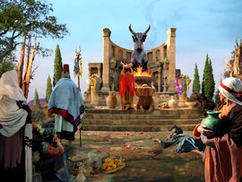
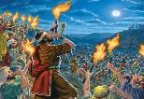
ကိုယ်တော်မူကား၊ ကရုဏာစိတ်ရှိ၍ သူတို့ကို မဖျက်ဆီးဘဲ အပြစ်လွှတ်တော်မူ၏။ ကြိမ်ဖန်များစွာ စိတ်တော်ပြေ၍၊ အမျက်တော် ကိုနှိုးဆော်တော်မမူ။(Psalm 78:38)
၁။ စက်ဝန်းကဲ့သို့ ဒေါသ
မြင့်မြတ်သောအမျက်တော်ထင်ရှားခြင်းသည်ကိုယ်တော်၏လူများနှင့်အပြန်အလှန်ဆက်ဆံခြင်းသံသရာကိုတုံ့ပြန်သည်-
ဆာလံ ၇၈ တွင်၊ ဥပမာများစွာ ပါဝင်သည်-
လူတွေကဘုရားသခင်ကိုပုန်ကန်ပြီးအပြစ်လုပ်ကြတယ်
ဘုရားသခင်သည်အမျက်ထွက်ပြီးသူ၏အကာအကွယ်ကိုရုပ်သိမ်းသည်။
ရန်သူတွေ ဖိနှိပ်ခြင်းခံရတယ်။
ကယ်တင်ခြင်းအတွက် ဘုရားသခင်ထံ အော်ဟစ်ကြသည်။
ဘုရားသခင်က သူ့လူတွေကို လွတ်မြောက်စေတယ်။
လူတို့သည် ဘုရားသခင်ကို အချိန်အတိုင်းအတာတစ်ခုအထိ လိုက်နာကြသည်။
ဘုရားသခင်သည်ပင်လယ်ကိုပိုင်းခြား၍ ကျောက်မှရေကို ထုတ်ပေးသည်လူတို့သည်အသားကိုတောင်းဘုရားသခင် သည် အမျက်ထွက်တော်မူသည် (း၁၃၊ ၁၆-၁၈၊ ၂၁-၂၂)၊
သူ​တို့​ကို​သတ်​လျှင်​ဘု​ရား​သ​ခင်​ကို​ရှာ​ကြံ​ကြ​သော်​လည်း တစ်​ဖန်​ပုန်​ကန်​ကြ​သည် (း ၃၄၊ ၃၈၊ ၄၁)၊
ခါနာန်ပြည်ကိုဘုရားသခင်ပေးသနားတော်မူခြင်း၊လူတို့ သည်ရုပ်တုဆင်းတုပြုလုပ်ခြင်း၊ဘုရားသခင်သည်အမျက်ထွက်တော်မူသည် (း၅၄-၅၅၊ ၅၈-၅၉)၊
ရှိလောမြို့ ပျက်ဆီးခြင်း → လူများ အော်ဟစ် → ဘုရားသခင်သည် ဒါဝိဒ်ကို လွတ်မြောက်စေခဲ့သည်။ (း ၆၀-၆၁၊ ၆၅-၆၆၊ ၇၀-၇၂)
အပြစ်ကိုရပ်တန့်ရန်အတွက် ကြီးလေးသောအပြစ်၏အခြေအနေများ တွင်ဘုရားသခင်၏အမျက်တော်သည် ထင်ရှားသည်။
ဘုရားသခင်၏အမျက်ဒေါသသည်မကောင်းမှုနှင့်မတရားမှုကိုချစ်ခြင်းမေတ္တာ၏သင့်လျော်သောတုံ့ပြန်မှုဖြစ်သည်။ထို့ကြောင့်၊မကောင်းမှုသည်ဘုရားသခင်အားမကောင်းမှု၏သား ကောင်များနှင့် ကျူးလွန်သူများကို ဆန့်ကျင်ဘက်ဖြစ်စေရန် လှုံ့ဆော်ပေးသည်။

Slide 5
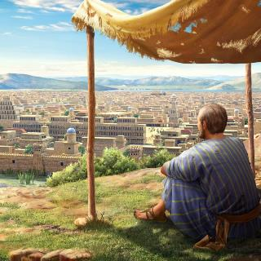
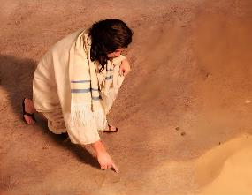
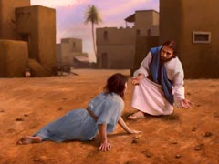
အကျွန်ုပ်သည်ကိုယ်ပြည်၌ရှိစဉ်၊ဤသို့ပြောပါပြီမဟုတ်လော။ထိုကြောင့်၊ကိုယ်တော်ထံမှတာရှုမြို့သို့ကြိုးစား၍ပြေးပါ၏။ကိုယ်တော်သည်သနားစုံမက်တတ်သောဘုရားဖြစ်၍စိတ် ရှည်သောသဘော၊ကျေးဇူးပြုချင်သောသဘော၊အပြစ်ဒဏ်ပေးမည့်အမှုကိုနောင်တရတတ်သောသဘောရှိတော်မူကြောင်းကို အကျွန်ုပ်သိပါ၏။(Jonah 4:2)
၂။ဖြေးညင်းသောဒေါသ
ယောန၏ဇာတ်လမ်းသည်ဘုရားသခင်၏အမျက်ဒေါသကိုကျွန်ုပ်တို့နားလည်ပုံကိုရှင်းရှင်းလင်းလင်းပြသသည်- ဘုရားသခင်သည် ကျွန်ုပ်တို့ကို အန္တရာယ်ပြုသူများကို (ကျွန်ုပ်တို့လည်း အခြားသူများကို ထိခိုက်နစ်နာစေသည်ဟု မသိဘဲ) ချက်ခြင်းမီးရှို့ပစ်စေလိုပါသည်။
သို့သော်ဘုရားသခင်၏အမျက်တော်သည်ထိုကဲ့သို့မဟုတ်ပေ။ပထမအချက်ကသတိပေးခြင်းမရှိဘဲမလာဘူး။အဘယ်ကြောင့်ဆိုသော်ဘုရားသခင်သည်ပျက်စီးခြင်းသို့မရောက်ဘဲနောင်တရခြင်းကို ရှာဖွေသောကြောင့်ဖြစ်သည်။
တစ်ဖက်တွင်၊ယောနကိုယ်တိုင်အသိအမှတ်ပြုသည့်အတိုင်းဘုရားသခင်၏အမျက်ဒေါသသည်နှေးကွေးသည်(ယောန၄:၂။) ဤဟေဗြဲအသုံးအနှုန်းတွင် ဘုရားသခင်သည် ဒေါသမထွက်မီ နက်နဲသောအသက်ရှူမှုများစွာကို ယူဆောင်သည်ဟု ဆိုလိုသည်။
သူသည် အပြစ်ကို မုန်း၏။
ဘုရားသခင်သည် ကျွန်ုပ်တို့ကို ချစ်၍ ကျေးဇူးတော်ပေးပါသည်။ သို့သော် အပြစ်ကို သည်းမခံနိုင်၊ ဘုရားသခင်သည် အပြစ်ကို အမျက်ထွက်သော်လည်း အပြစ်သားကို ချစ်တော်မူ၏။ ဤအရာသည်အပြစ်သားကိုနောင်တရရန်တစ်ခုတည်းသောနည်းလမ်းဖြစ်ပြီး၊အပြစ်သားသည်သန့်ရှင်းသောဝိညာဉ်တော်၏ခေါ်သံကို လုံးဝငြင်းပယ်သည့်အခါတွင်သာသူသည် အပြစ်သားအပေါ် ဒေါသကိုပြလိမ့်မည်။
အပြစ်သားကို ချစ်၏။

Slide 6
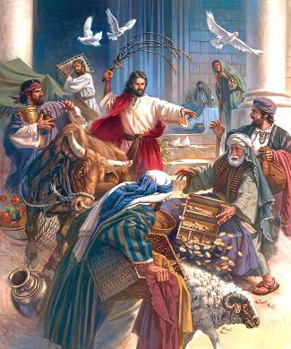
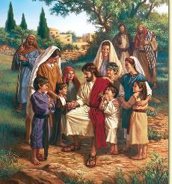
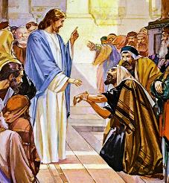
ရိုက်စရာဘို့ ကြိုးသေးများကို ပြုပြင်ပြီးမှ၊ ထိုသူအပေါင်းတို့ကို၎င်း၊ သိုး၊ နွားများကို၎င်း၊ ဗိမာန် တော်မှနှင်ထုတ်တော်မူ၍၊ ပွဲစားတို့၏ ငွေတင်ခုံများကို တွန်းပစ်မျောထားတော်မူ၏၊(John 2:15)
၃။ဖြောင့်မှန်သောဒေါသ
ဒေါသကဘယ်အချိန်မှာတရားမျှတနိုင်မလဲ။ဒေါသသို့မဟုတ်ဒေါသစိတ် ဖြင့် သူတစ်ပါးကို ပြုမူခြင်းသည် မှန်သလော။
လူ့အဆင့်တွင်၊ကျွန်ုပ်တို့သည်မတရားမှုကိုမြင်သောအခါဒေါသဖြစ်တတ်ပြီးထိုဒေါသသည် ကျွန်ုပ်တို့အား တားဆီးရန် တွန်းအားပေးသည်။
ဥပမာ၊ကိုယ်ထိလက်ရောက်တိုက်ခိုက်တဲ့သူတစ်ယောက်အကြောင်းစဉ်းစားကြည့်ပါ။ကျွန်ုပ်တို့သည်ရန်သူကိုဒေါသထွက်ကာတိုက်ခိုက်ခြင်းကိုရပ်တန့်ရန်လုပ်ဆောင်သည်။
ဗိမာန်တော်ကို ရှုတ်ချခြင်း၌ ဒေါသအမျက်ထွက်၍ ယေရှုသည် အမျက်ထွက်၍ ကြာပွတ်ကိုကိုင်ကာ ရောင်းသူနှင့် တိရစ္ဆာန်များကို နှင်ထုတ်ကာ ငွေလဲသူများ၏စားပွဲများကို မှောက်လှန်ပစ်ခဲ့သည် (ယော. ၂:၁၅။) ယေရှုကို စိတ်ဆိုးသလား။ သူ့အချစ်က ဘယ်မှာလဲ
ဘုရားသခင်အပေါ်သူ၏ချစ်ခြင်းမေတ္တာက သူ့ကို အသရေပျက်စေသောသူများကို ဒေါသထွက်စေခဲ့သည်။ သားသမီးတို့ကို ချစ်သောမေတ္တာသည် တပည့်တော်တို့ကို အမျက်ထွက်စေသည် (မာကု ၁၀း၁၃-၁၄။)နာမကျန်းသောသူကိုချစ်ခြင်းမေတ္တာနှင့်စည်းဝေးသောသူတို့၏စိတ်နှလုံးမာကြောမှုကြောင့် ဝမ်းနည်းခြင်းတို့သည် ယေရှုကို အမျက်ထွက်စေသည် (မာကု ၃း၁-၅)။
ခရစ်တော်၏ အမျက်ဒေါသသည် ၎င်းတို့၏မာကျောမှုကြောင့်ဝမ်းနည်းပူဆွေးမှုနှင့် ဆက်စပ်နေသည်။ အမျက်ဒေါသသည်ချစ်ခြင်းမေတ္တာ၏ဖြောင့်မတ်သောဒေါသဖြစ်သကဲ့သို့၊
Notes:
Aggression stopped - Temple money changers - child disciples - withered hand

Slide 7
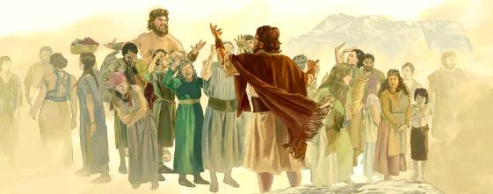
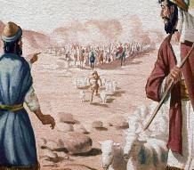
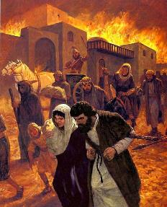
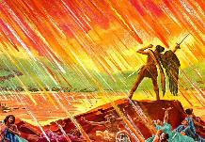
ဘုရားသခင်၏ တမန်တို့ကို ပြက်ယယ်ပြု၍ အမိန့်တော်ကို နားမထောင်၊ ပရောဖက်တို့ကို ညှဉ်းဆဲ သောကြောင့်၊ ထာဝရဘုရား၏အမျက်တော် မငြိမ်း နိုင်အောင်၊ မိမိလူမျိုးကို တွက်သဖြင့်၊ (2 Chronicles 36:16)
၄။ ဖြေဆေးမရှိသောဒေါသ
ဘုရားသခင်ရဲ့ဖြောင့်မတ်တဲ့အမျက်ဒေါသကသူချစ်တဲ့သတ္တဝါတွေကိုဒုက္ခပေးသူတွေကိုအမြဲတမ်းဦးတည်နေတယ်။မကောင်းမှု မရှိလျှင် ဘုရားသခင်သည် အမျက်ထွက်မည်မဟုတ်ပေ။
အစ္စရေးနိုင်ငံ၏သမိုင်းတွင်၊ဘုရားသခင်သည် အမျက်ဒေါသကို စက်ဝိုင်းပုံစံကဲ့သို့ထင်ရှားပေါ်လွင်ခဲ့ပြီးလူတို့သည် နောင်တရပြီး သူ့ထံပြန်လာရန် အမြဲစောင့်ဆိုင်းနေခဲ့သည်။
ဤအခါသမယတွင်၊ဘုရားသခင်သည်သူ၏လူများကို“စွန့်လွှတ်”ခဲ့ သည်၊ဆိုလိုသည်မှာ၊သူသည်သူ၏အကာအကွယ်ကိုရုပ်သိမ်းလိုက်ပြီး မလွဲမသွေဖြစ်လာသည် (တရား။ ၂း၁၃-၁၄၊ ဆာ ၁၀၆း၄၁-၄၂။)
သို့ရာတွင် “ကုစားစရာမရှိ” မှီတိုင်အောင်တိုးမြင့်လာပြီး‌ နောက်ဆုံး ယေရုရှလင်မြို့ ဖျက်ဆီးခံရသည် (၂ ရာ ၃၆:၁၆။)
နောက်ဆုံးတွင်၊ ဘုရားသခင်၏ အမျက်တော်သည် နောင်တမရသော အပြစ်သားများကို ဖျက်ဆီးပစ်မည် (ဆာ. ၂၁:၉။) ဘုရားသခင်၏ အမျက်တော်နှင့် မကစားပါနှင့်၊

Slide 8
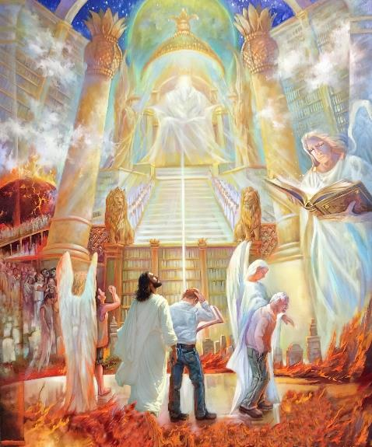
အပြစ်တရားကို စီရင်ရသော အခွင့်၊ အပြစ်နှင့် အလျောက်ဆပ်ပေးရသော အခွင့်ကို ငါပိုင်၏။ အချိန် တန်မှ သူတို့ခြေသည် ချော်လိမ့်မည်။ သူတို့၌ ဘေး ရောက်သောအချိန်နီးပြီ။ သူတို့တွေ့ကြုံရသောအမှုသည် အလျင်အမြန် ရောက်လာလိမ့်မည်။(Deuteronomy 32:35 NIV )
၅။သနားကြင်နာတတ်သောဒေါသ
ဘုရားသခင်၏ အမျက်ဒေါသသည် ကြောက်မက်ဖွယ်ကောင်းပြီး သူ၏ ဒဏ်ပေးခြင်းသည် ကြောက်မက်ဖွယ်ဖြစ်သည် (ဟေဗြဲ ၁၀:၃၀-၃၁။) သို့သော် ချစ်ခြင်းမေတ္တာသည် အကျင့်ပျက်ခြင်း သို့မဟုတ် ဆန့်ကျင်ဘက်မဟုတ်ပါ။ အမှန်မှာ၊ ဘုရားသခင်သည် ချစ်ခြင်းမေတ္တာကြောင့် မကောင်းမှုအပေါ် သူ၏အမျက်ဒေါသကို ဖော်ပြသည်။
ဤအကြောင်းကြောင့်၊ ဘုရားသခင်သည် အမျက်တော်ထွက်၍ မေတ္တာအရှိဆုံး ထုတ်ဖော်ပြသလိမ့်မည်။ အပြစ်ရှိသောသူနှင့် ဖြောင့်မတ်သောသူတို့ကို သနားခြင်းစိတ်ကြောင့် စကြဝဠာထဲက မကောင်းမှုမှန်သမျှကို ဖယ်ရှားပစ်မည် (ဗျာ၊ ၂၀း၇-၉။) ထိုအချိန်တွင်၊ မတရားမှုနှင့် ဆိုးသွမ်းမှုများ မရှိတော့ပါ။
ထိုအချိန်မရောက်မီအထိ၊ တစ်ခါတစ်ရံတွင် ကျွန်ုပ်တို့သည် ကြမ်းတမ်းသော သို့မဟုတ် အပြစ်ပြုသောလုပ်ရပ်ကို ရှောင်ကြဉ်ရန် ကျွန်ုပ်တို့၏ဒေါသကို ထုတ်ဖော်ပြောဆိုသည်မှာ မှန်သော်လည်း သမ္မာကျမ်းစာက ရရှိထားသော ပျက်စီးဆုံးရှုံးမှုအတွက် လက်စားချေခြင်းမှ ကျွန်ုပ်တို့ကို တားဆီးထားသည်။
အပြစ်ဒဏ်ကို ဘုရားသခင်ထံ ထားခဲ့ရမယ်။ ဘုရားသခင်၏ ဒဏ်ပေးမှုသည် အမြဲတမ်း တရားမျှတသော်လည်း၊ လက်စားချေမည့်အစား ကျွန်ုပ်တို့ကို ထိခိုက်စေသောသူများကို ကျေးဇူးပြုရန် တွန်းအားပေးခံရသည် (ရောမ ၁၂:၁၇-၂၁။)

Slide 9
“ဘုရားသခင်သည်လူတို့ကိုဂရုဏာကာလကိုခွင့်ပြုတော်မူ၏။သို့သော်ဘုရား၏သည်းခံခြင်းကုန်ဆုံးသွားသည့်အခါ၊ဘုရားသခင်၏ စီရင်ဆုံးဖြတ်ချက်များကိုလိုက်နာရန်သေချာပါသည်။ထာဝရဘုရားသည်လူတို့နှင့်မြို့များကိုတာရှည်သည်းခံတော်မူ၍ဘုရားသခင်အမျက်တော်မှကယ်ဆယ်ခြင်းငှါဂရုဏာနှင့်သတိပေးပါသည်၊သို့သော်သနားခြင်းမေတ္တာကိုမကြားရတော့မည့်အချိန်ကာလတစ်ခုရောက်လာမည်ဖြစ်ပြီး၊အမှန်တရား၏အလင်းကိုဆက်လက်ငြင်းပယ်နေသောပုန်ကန်သောသူများသည်၎င်းတို့နှင့်၎င်းတို့၏စံနမူနာမှလွှမ်းမိုးခံရမည့်သူများကိုကရုဏာဖြင့်ချေမှုန်းပစ်မည့်အချိန်ဖြစ်သည်။”
EGW (Prophets and Kings, pg. 276)

